Slide 1
PV-Freiflächenanlagen in der Landwirtschaft
Fakten zu PV-Freiflächenanlagen und Einleitung zum Thema Agri-PV
Dr. Jonas Böhm
Thünen-Institut für Agrartechnologie
3. Energietag in der Region 38
Braunschweig, 10.06.2026

Slide 2
Wer bin ich und was machen wir?
Dr. Jonas Böhm
32 Jahre alt
gelernter Landwirt
B.Sc. Agrarwissenschaften Göttingen – Nutzpflanzenwissenschaften
M.Sc. Agrarwissenschaften Göttingen – Agribusiness
Promotion am Thünen-Institut für Betriebswirtschaft
Seit Mitte 2025 Wissenschaftler am Thünen-Institut für Agrartechnologie

Slide 3







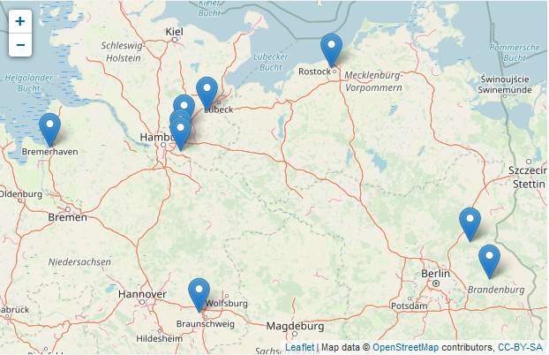








Johann Heinrich von Thünen-Institut
Bundesforschungsinstitut für Ländliche Räume, Wald und Fischerei
  Ressortforschung für das BMLEH
„Wissenschaftlich. Politiknah. Unabhängig“
15 Fachinstitute
Seefischerei
Ostseefischerei
Fischereiökologie
Forstgenetik
Waldökosysteme
Waldwirtschaft
Holzforschung
Lebensverhältnisse in ländlichen Räumen
Innovation und Wertschöpfung in ländlichen Räumen
Betriebswirtschaft
Marktanalyse
Agrartechnologie
Biodiversität
Agrarklimaschutz
Ökologischer
Landbau
Notes:
Kurz: Thünen-Institut
Angegliedert an das BMEL
Mantra: Felder, Wälder, Meere

Slide 4
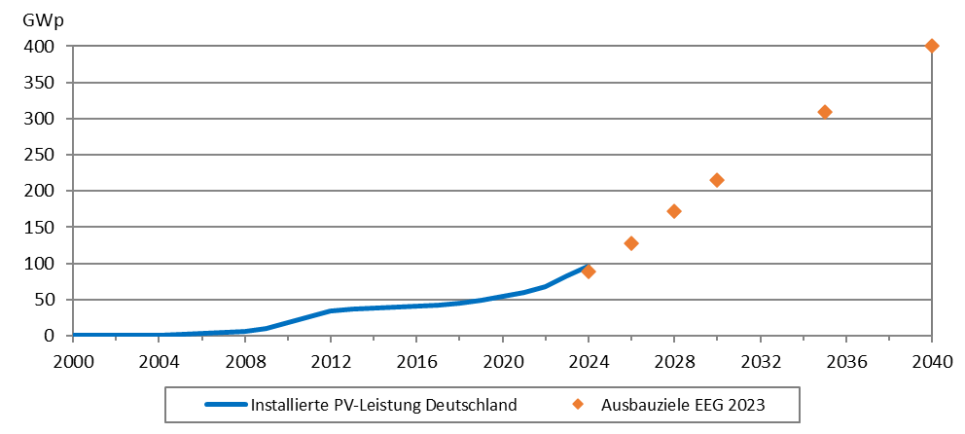
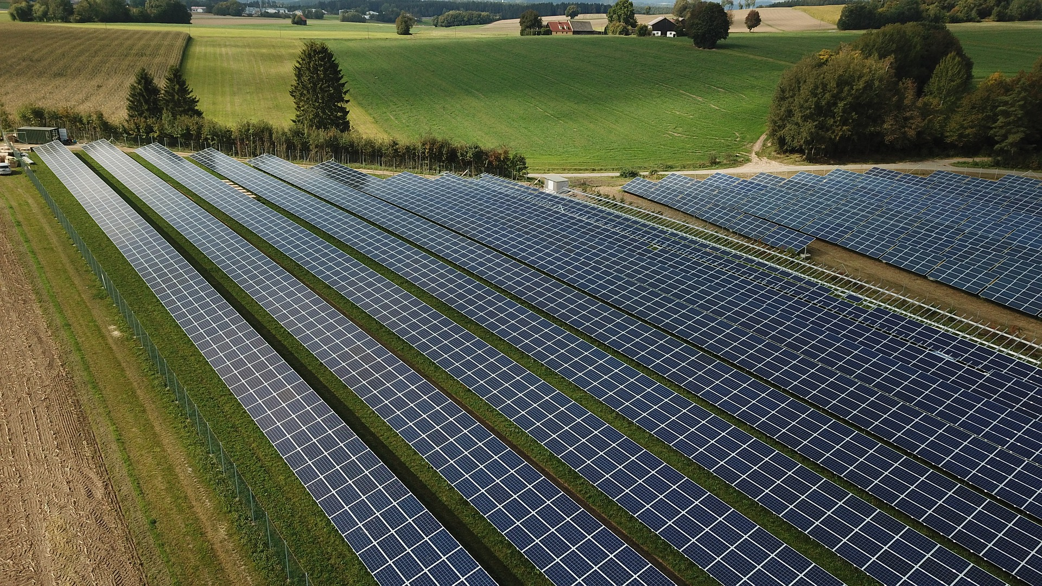
Entwicklung der installierten PV-Leistung in Deutschland
© fabersam - picabay.com
Quelle: eigene Darstellung nach statista (2022), BMWK (2022), Arbeitsgruppe Erneuerbare Energien-Statistik (AGEE-Stat) am Umweltbundesamt (2024)

Slide 5





Möglichkeiten zur Deckung des PV-Leistungsbedarfs
Dach- und Fassadenfläche
Versiegelte Flächen z.B. Verkehrsflächen
Wasserfläche
Freifläche
Quelle: eigene Darstellung

Slide 6
Warum nicht alles auf der Dachfläche errichten?
Skalierbarkeit der Installationskapazitäten
Komplexität bei Dachflächen (Errichtung und Betrieb)
Kosten der Stromproduktion
Quelle: Kost et al. (2024)

Slide 7
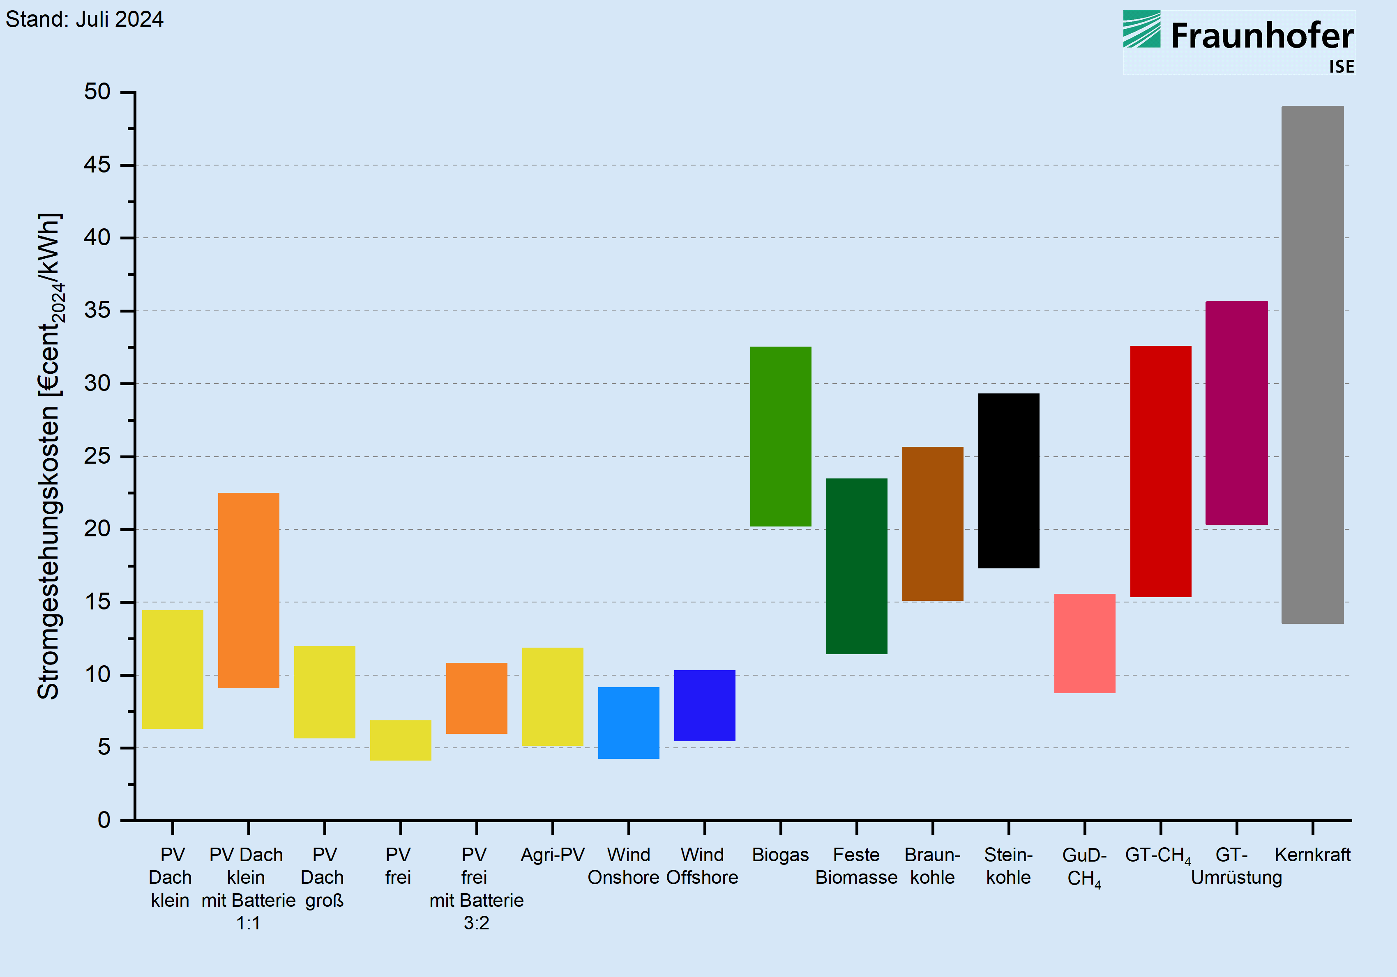
Warum nicht alles auf der Dachfläche errichten?
Quelle: Kost et al. (2024)

Slide 8
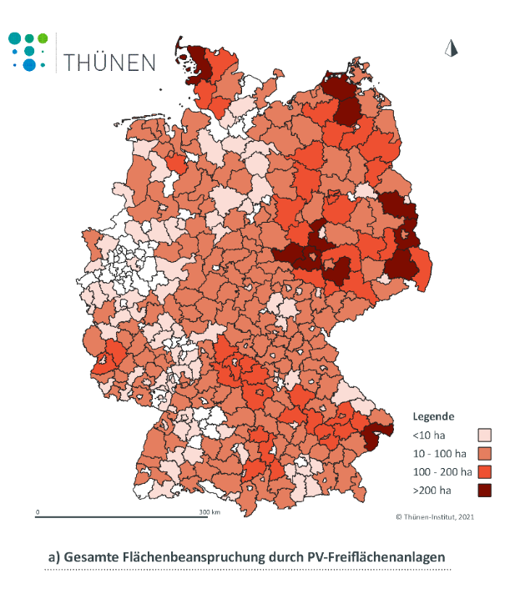
Aktuelle Fläche beansprucht durch PV-Freiflächenanlagen
Fläche beansprucht von PV-Freiflächenanlagen (Ende 2024): 42.600 ha
Vorherige Nutzung
  45% landwirtschaftliche Flächen
    → ~0,2% der landwirtschaftlichen genutzten Fläche in Deutschland
  30% auf Konversionsflächen
  25% andere Gebiete
Quelle: Kelm (2024), Böhm und Tietz (2022), Böhm et al. (2022)

Slide 9
Fazit – Flächenbedarf durch PV-Freiflächenanlagen
Anteil von PV-Freiflächenanlagen an der
landwirtschaftlich genutzten Fläche:
  aktuell 0,2%
  zukünftig 0,9 – 1,7%
Vergleich:
  Silomais für Biogas: 9%
  Rapsanbau für Biodiesel: 4%
  Getreideanbau für Ethanol-Herstellung: 1,3%
→ Deutschlandweit verhältnismäßig geringe Flächeninanspruchnahme durch PV-Freiflächenanlagen
Quellen: Kelm (2024), Böhm und Tietz (2022), Böhm (2023)

Slide 10
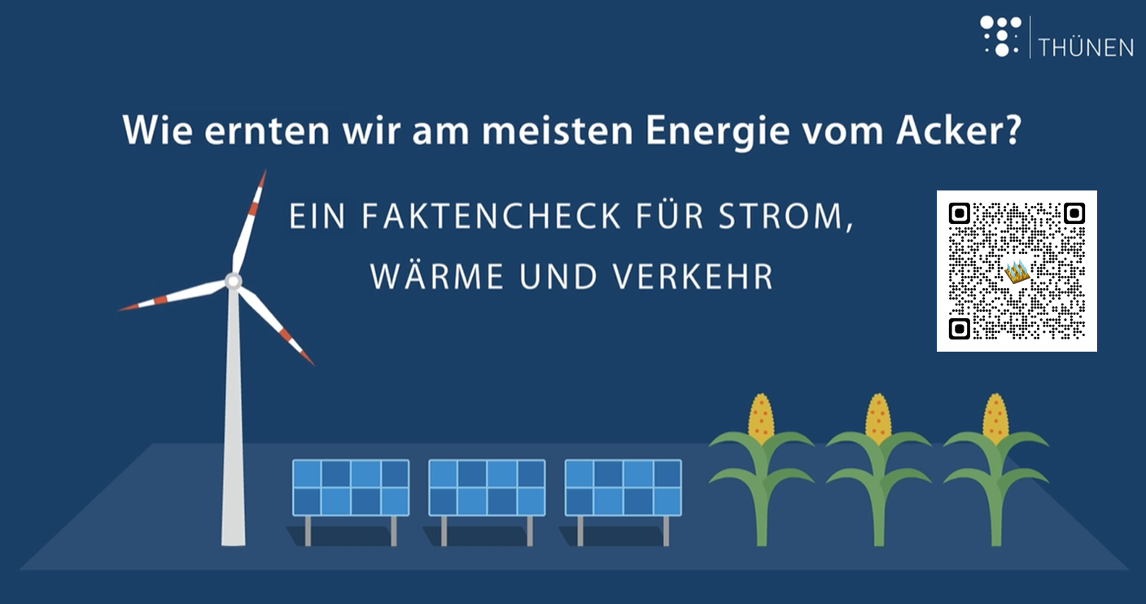
Faktencheck - Video
https://www.thuenen.de/de/newsroom/mediathek/faktencheck/energie-vom-acker-lohnt-sich-das

Slide 11

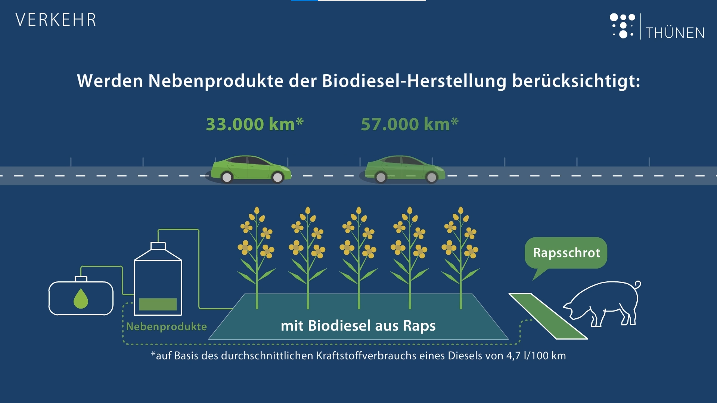
Wie viel Kilometer liefert ein Hektar Fläche? (1)
Quelle: Thünen-Faktencheck nach Böhm (2023)

Slide 12
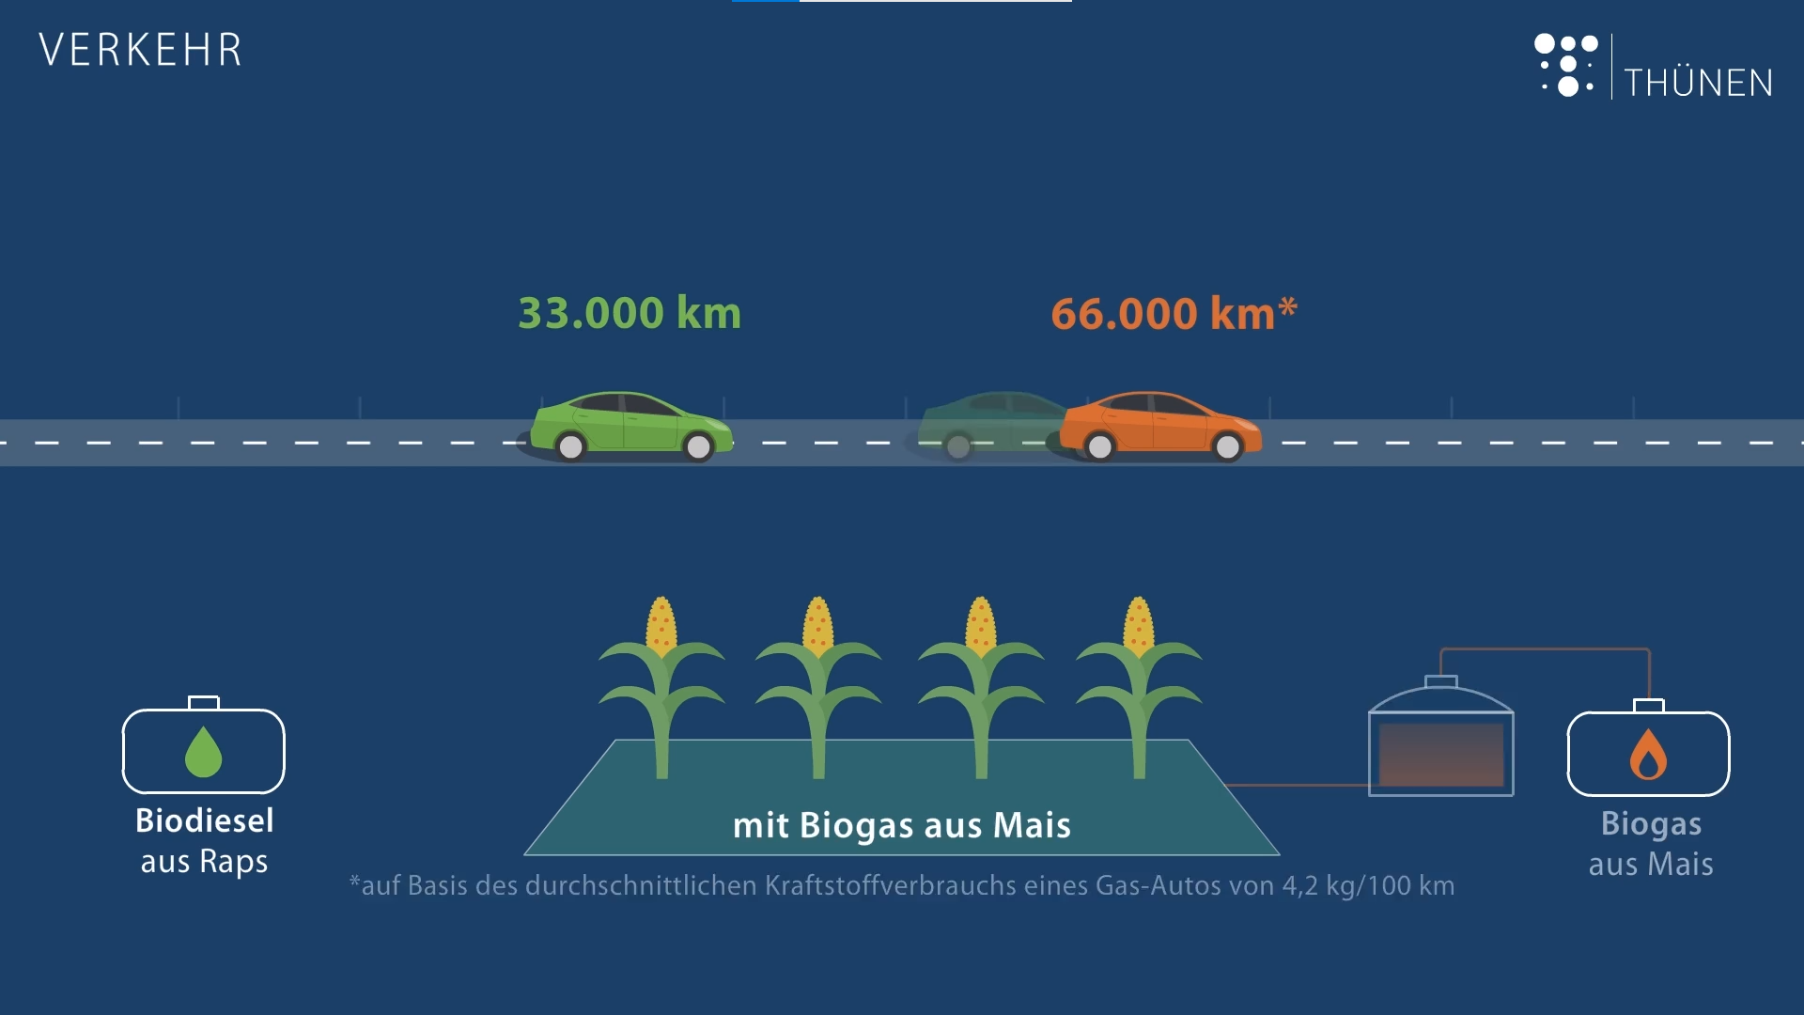
Wie viel Kilometer liefert ein Hektar Fläche? (2)
Quelle: Thünen-Faktencheck nach Böhm (2023)

Slide 13
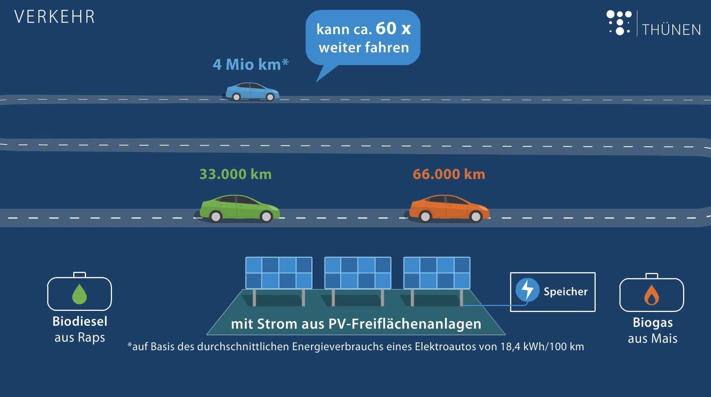
Wie viel Kilometer liefert ein Hektar Fläche? (3)
Quelle: Thünen-Faktencheck nach Böhm (2023)

Slide 14
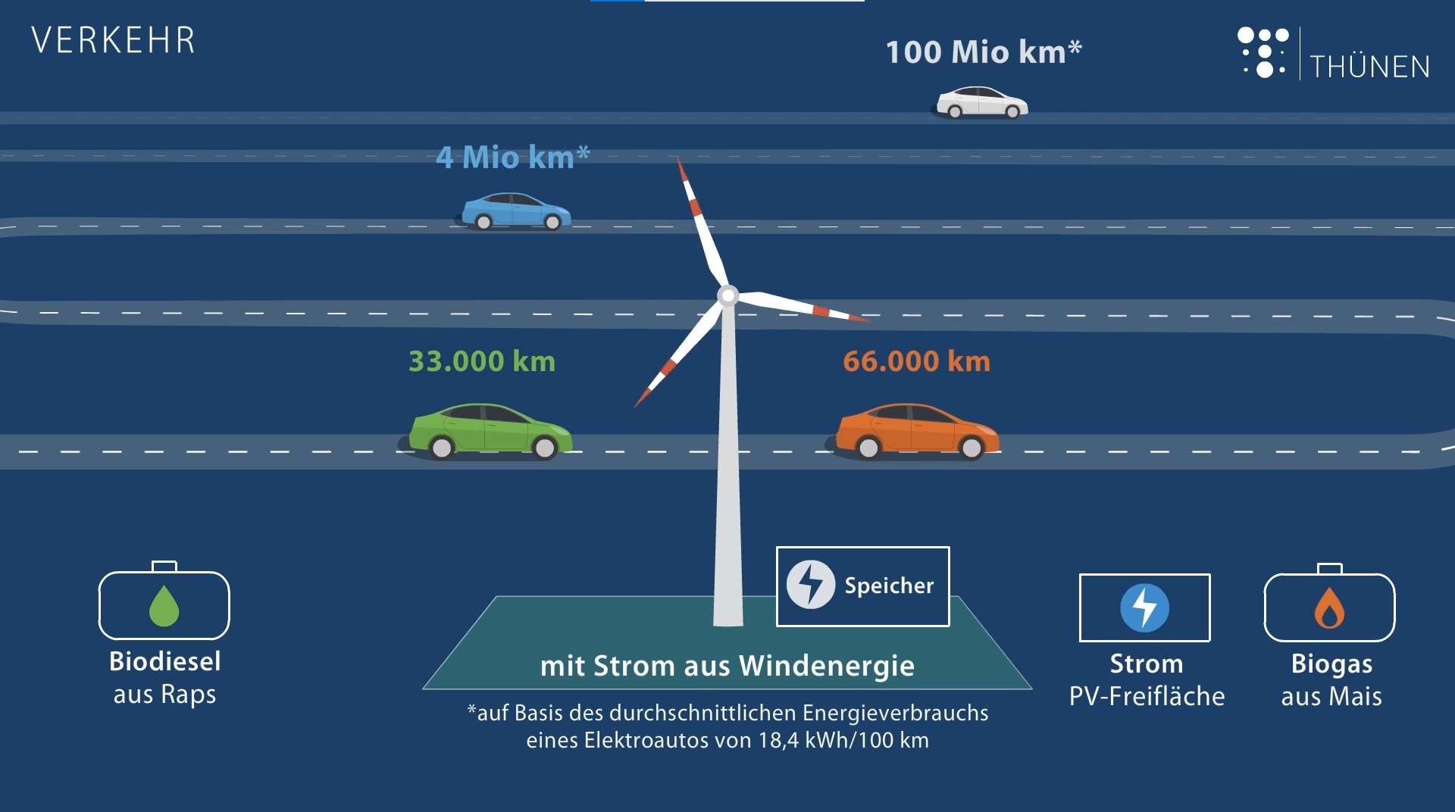
Wie viel Kilometer liefert ein Hektar Fläche? (4)
Quelle: Thünen-Faktencheck nach Böhm (2023)

Slide 15
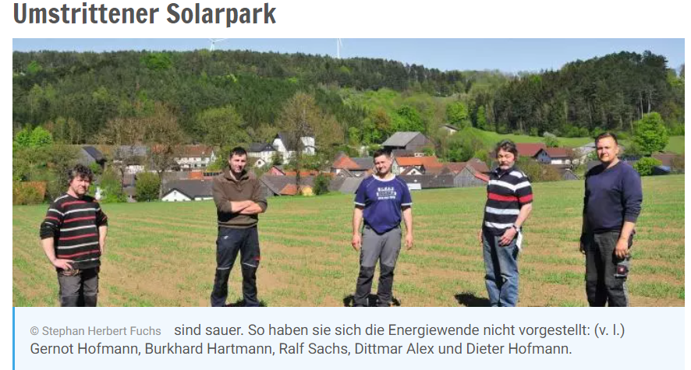
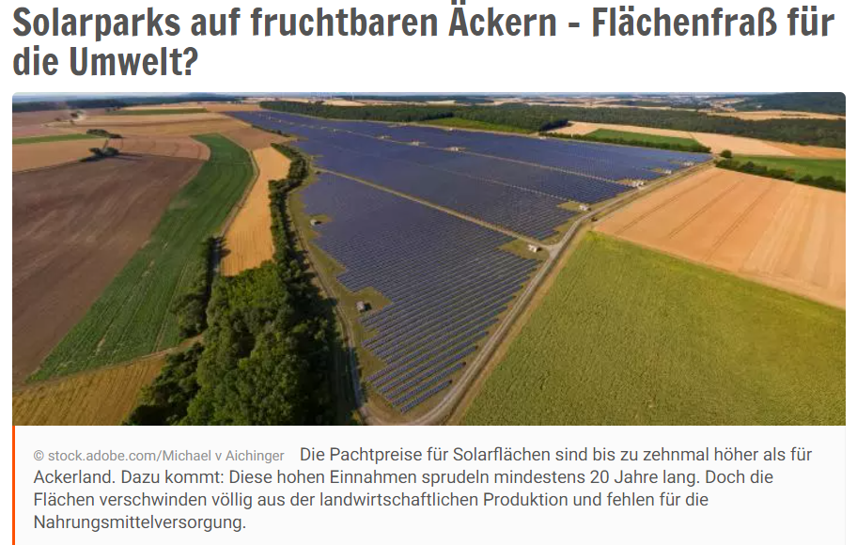
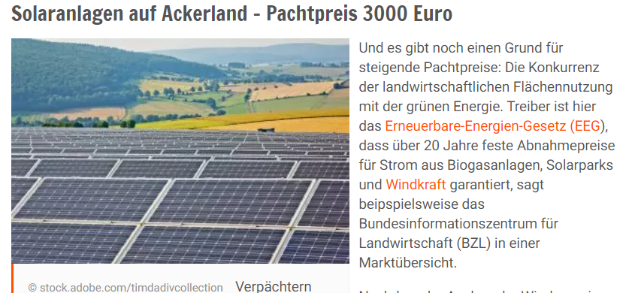
Für den landwirtschaftlichen Betrieb gilt: „Jeder Hektar zählt!“
Quellen: Fuchs (2020); Zinke (2021a) und Zinke (2021b)
Notes:
Perspektive von landwirtschaftlichen Betrieben

Slide 16
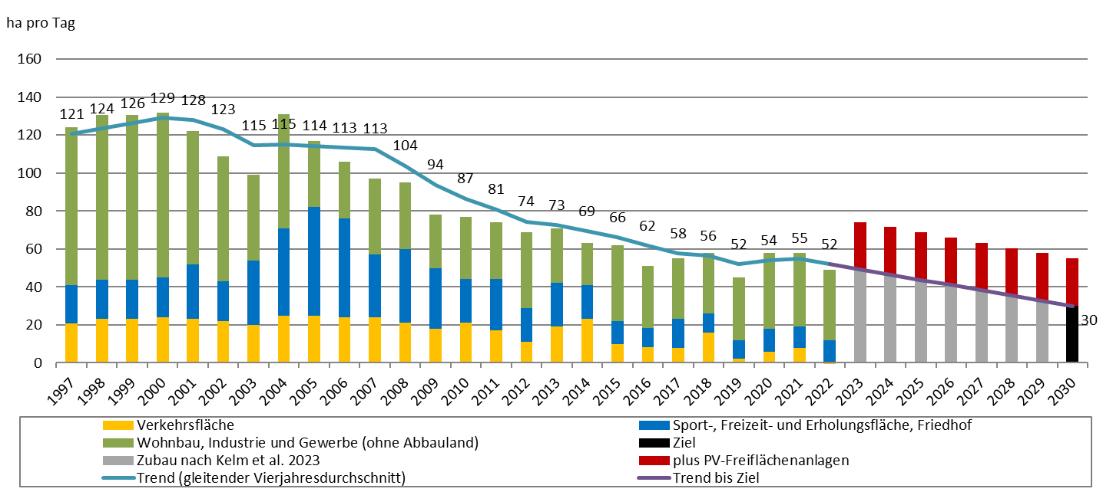
Nachhaltigkeitsziel: Verlust landwirtschaftlicher Flächen an Siedlungs- und Verkehrsflächen
+25 ha pro Tag durch PV-Freiflächenanlagen
Quelle: Osterburg et al. (2023); Umweltbundesamt (2024)

Slide 17
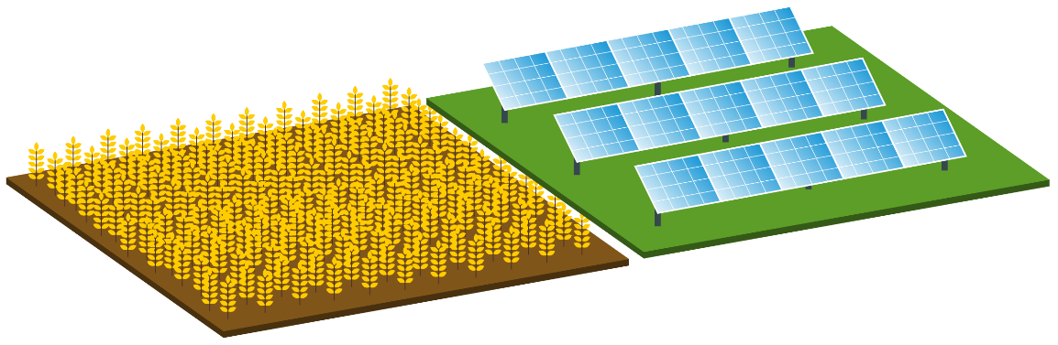
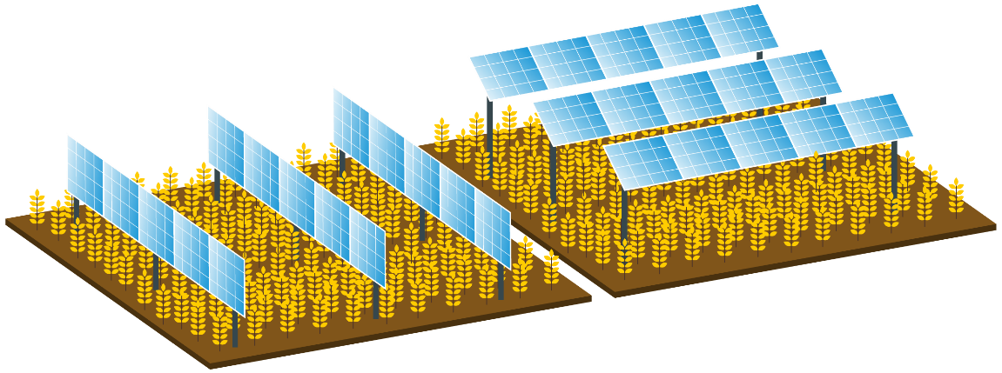
Lösungsansatz: Agri-PV
Anlagenfläche
Verlust an landwirtschaftlicher Nutzfläche
Verlust an Fläche für Vegetation
© Thünen-Institut

Slide 18
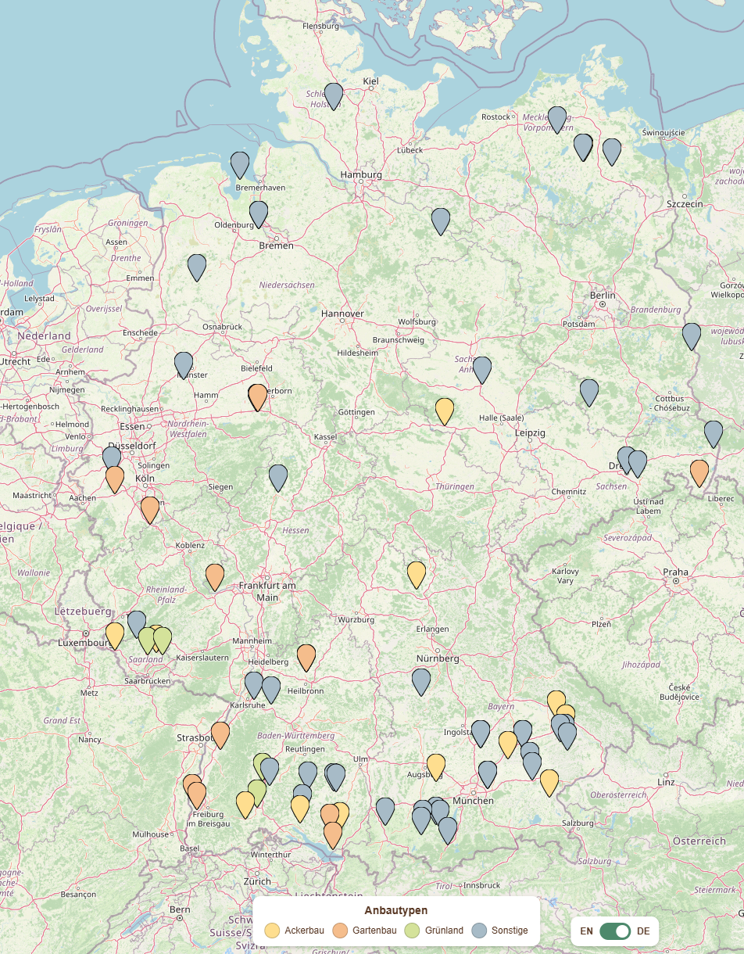
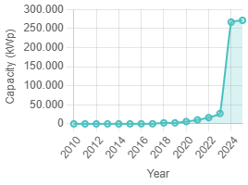
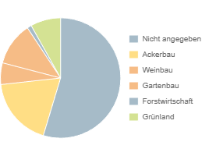
Karte - Agri-PV
Quelle: https://agrivoltaicsmap.ise.fraunhofer.de/

Slide 19
Standard PV-Freiflächenanlage (PV-FFA)
© fabersam - picabay.com

Slide 20
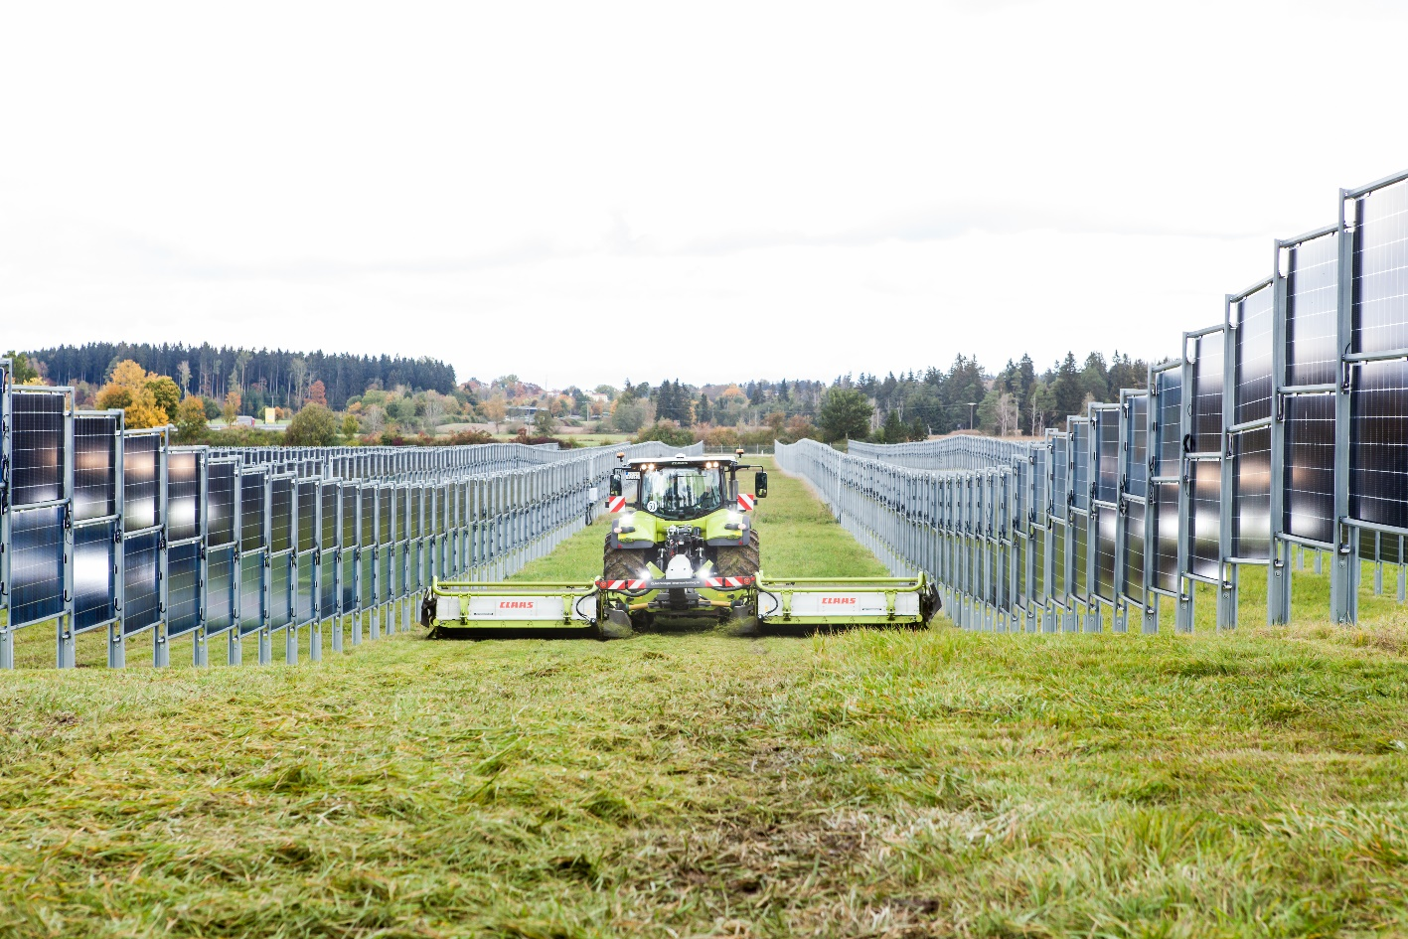
Agri-PV vertikal (AV vertikal)
© Next2Sun GmbH

Slide 21
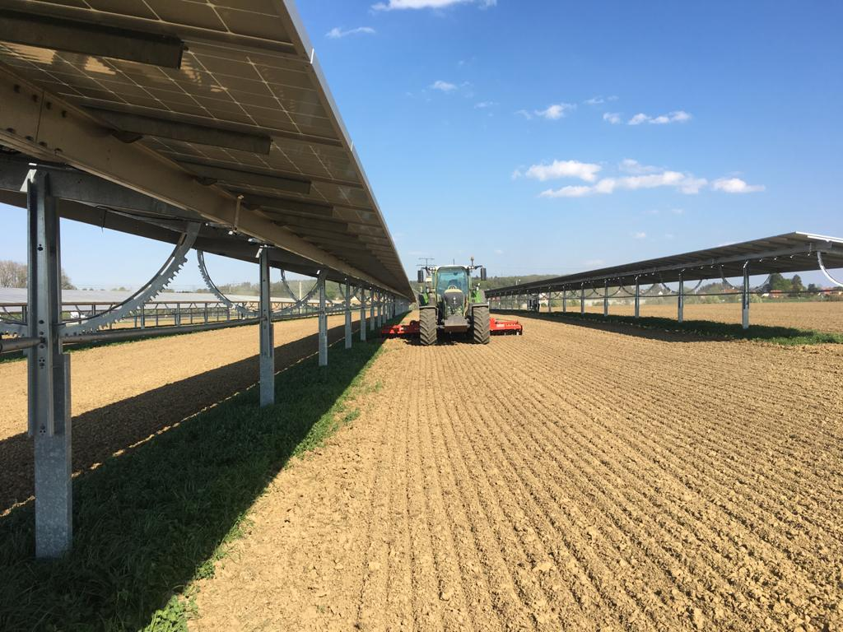
Agri-PV tracking (AV tracking)
© Thomas Rebitzer

Slide 22
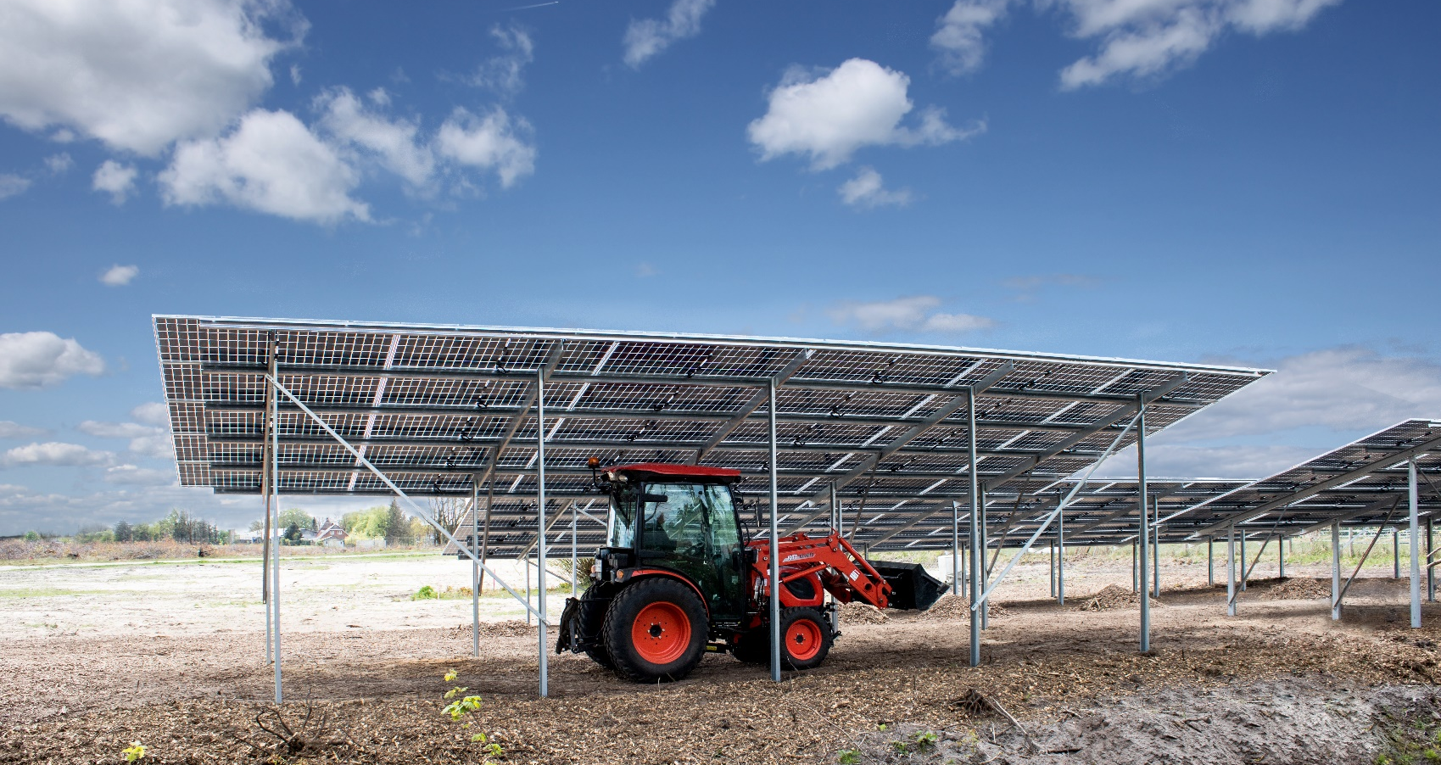
Agri-PV 2,1m hoch (AV 2,1m)
© SUNfarming GmbH

Slide 23
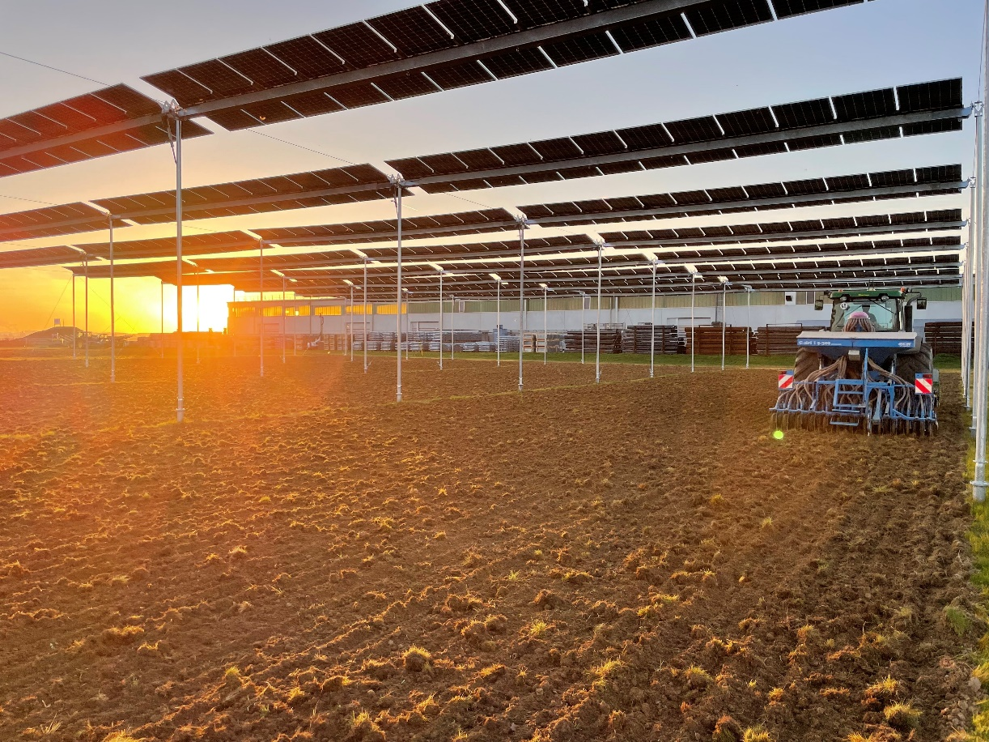
Agri-PV >4m (AV >4m)
© Krinner Carport GmbH

Slide 24
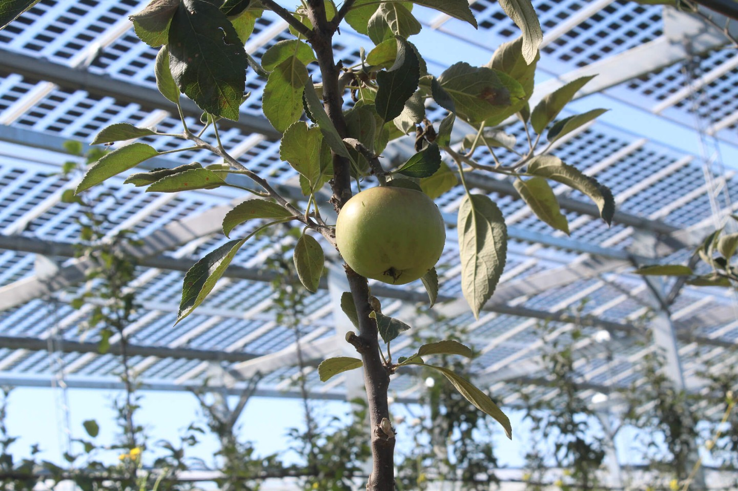
Agri-PV Apfel (AV Apfel)
© Fraunhofer ISE

Slide 25


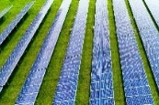

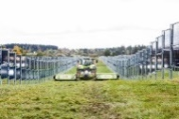

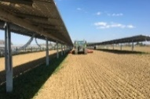

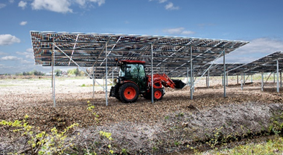

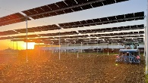
Fläche erhalten mit Agri-PV?
Flächenbedarf für gleichen Stromertrag pro Jahr
Verlust an landwirtschaftlicher Fläche
für die Nahrungsmittelproduktion
Anlagenfläche
Freiflächenanlage
1,0 ha
1,0 ha
© Fly and Dive - stock.adobe.com
Agri-PV vertikal
0,41 ha
2,72 ha
© Next2Sun GmbH
Agri-PV tracking
0,2 ha
1,31 ha
© Thomas Rebitzer
Agri-PV 2,1m
0,11 ha
1,1 ha
© SunFarming
Agri-PV >4m
0,18 ha
1,83 ha
© Krinner Carport GmbH
Quelle: eigene Berechnungen basierend auf dem Szenario 10 ha im Osten

Slide 26
Synergien oder Ertragsreduktion?
Schutzwirkung vor Starkregen/Frost möglich
Positive Auswirkungen auf Wasserhaushalt möglich
Reduktion von Ertragsschwankungen möglich
Ertragsreduktion je Kultur und Jahr ca. 20 % möglich
Langsamere Arbeitsgeschwindigkeit
Einschränkung der Arbeitsbreite

Slide 27
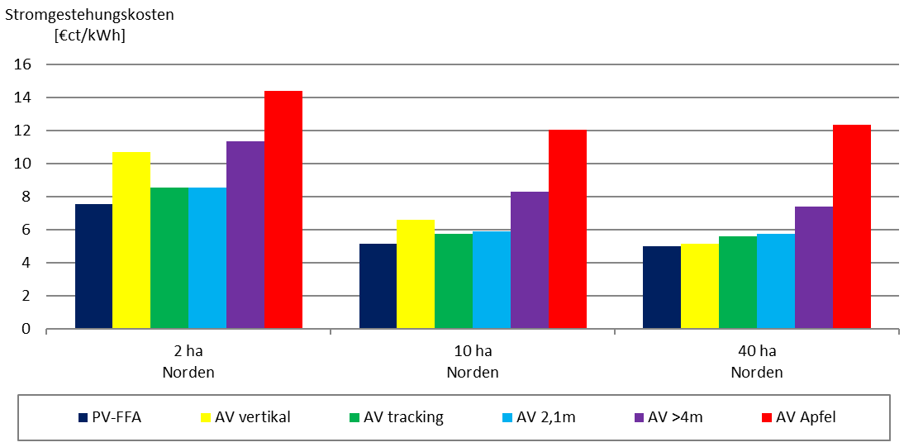
Ergebnisse: Stromgestehungskosten
Starke Skaleneffekte vor allem in den ersten 10 ha
AVtracking oder AVvertical am günstigsten
Ackerbau:
  ~0,1 €ct/kWh
Apfelanbau:
  ~0,6 €ct/kWh
Quelle: eigene Darstellung

Slide 28
Fläche erhalten, aber zu welchen Kosten?
Annahme:
Gleiche Stromerträge
Verlust an landwirtschaftlicher Fläche
für die Nahrungsmittelproduktion
Anlagenfläche
PV-FFA
1,0 ha
1,0 ha
© Fly and Dive - stock.adobe.com
AV tracking
0,2 ha
1,31 ha
© Thomas Rebitzer
Stromgestehungskosten
PV-FFA: 5,13 €ct/kWh
AV tracking: 5,73 €ct/kWh
Kosten je Hektar eingesparter Fläche
8.000 €/ha/Jahr
Quelle: eigene Berechnungen basierend auf dem Szenario 10 ha im Norden
Notes:
Schwankungsbereich von 8.500 €/ha/Jahr bis 80.000 €/ha/Jahr

Slide 29
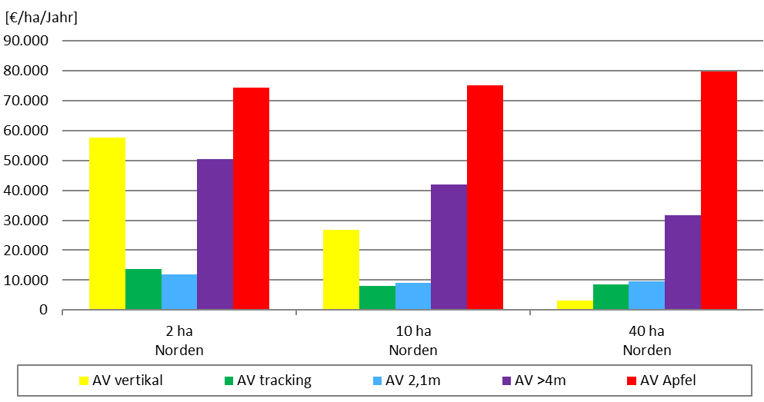
Kosten je Hektar erhaltener landwirtschaftlicher Fläche
Quelle: eigene Darstellung

Slide 30
Fazit
Flächenbeanspruchung von PV-FFA aktuell verhältnismäßig gering
Bedarf nicht größer als ca. 1-2% der landwirtschaftlichen Nutzfläche
Agri-PV ist ein Baustein, um Landnutzungskonflikte verringern, ABER:
  Bereits PV-FFA sind im Vergleich zur Bioenergie sehr flächeneffizient
  Agri-PV zum Teil (v.a. hoch aufgeständerte Systeme) noch vergleichsweise teuer
Quelle: Doktorarbeit Jonas Böhm
https://doi.org/10.38071/2025-00605-2

Slide 31
Meine aktuellen Forschungsthemen
Normierung von Agri-PV
Erhöhung des landwirtschaftlichen Nutzen von Agri-PV
Vereinbarkeit Strombedarf landwirtschaftlicher Betriebe und erneuerbare Energien
Politikberatung: Strategieentwicklung erneuerbare Antriebstechnologien

Slide 32
Vielen Dank für Ihre Aufmerksamkeit!
Für Fragen stehe ich Ihnen gerne zur Verfügung.
jonas.boehm@thuenen.de
www.thuenen.de
Thünen-Institut für Agrartechnologie
Milk the Sun
Die Dörfer werden solarisiert
Solaranlagen in Freilandhaltung
Der Sonne nachgetreckert

Slide 33
Literaturverzeichnis (1)
Arbeitsgruppe Erneuerbare Energien-Statistik (AGEE-Stat) am Umweltbundesamt (2024) Monatsbericht zur Entwicklung der erneuerbaren Stromerzeugung und Leistung in Deutschland, 23 p, zu finden in <https://www.umweltbundesamt.de/themen/klima-energie/erneuerbare-energien/erneuerbare-energien-in-zahlen/monats-quartalsdaten-der-agee-stat#Quartalsdaten> [zitiert am 11.12.2024]
BMWK [Bundesministerium für Wirtschaft und Klimaschutz] (2022) EEG 2023 Gesetzentwurf der Bundesregierung: Entwurf eines Gesetzes zu Sofortmaßnahmen für einen beschleunigten Ausbau der erneuerbaren Energien und weiteren Maßnahmen im Stromsektor. Stand 06.04.2022, 322 p, zu finden in https://www.bmwk.de/Redaktion/DE/Downloads/Energie/04_EEG_2023.pdf
Böhm J, Latacz-Lohmann U (2025) Photovoltaik auf landwirtschaftlichen Flächen. Dissertation. https://doi.org/10.38071/2025-00605-2
Böhm J, Tietz A (2022) Abschätzung des zukünftigen Flächenbedarfs von Photovoltaik-Freiflächenanlagen. Braunschweig: Johann Heinrich von Thünen-Institut, 22 p, Thünen Working Paper 204, DOI:10.3220/WP1669630417000
Böhm J, Witte T de, Michaud C (2022) Land use Prior to Installation of Ground-mounted Photovoltaic in Germany—GIS-analysis Based on MaStR and Basis-DLM. Z Energiewirtsch 46(2):147-156. doi: 10.1007/s12398-022-00325-4
Böhm J (2022c) Die Konflikte entschärfen. DLG-Mitteilung 4:14-17
Böhm J (2023) Vergleich der Flächenenergieerträge verschiedener erneuerbarer Energien auf landwirtschaftlichen Flächen – für Strom, Wärme und Verkehr. Berichte über Landwirtschaft - Zeitschrift für Agrarpolitik und Landwirtschaft, Aktuelle Beiträge. doi: 10.12767/BUEL.V101I1.462
Fuchs SH (2020) Umstrittener Solarpark. Bayerisches Landwirtschaftliches Wochenblatt, zu finden in <https://www.wochenblatt-dlv.de/regionen/franken/umstrittener-solarpark-561542> [zitiert am 26.11.2020]
Günnewig D Dr., Johannwerner E, Kelm T, Metzger J, Wegner N (2022) Anpassung der Flächenkulisse für PV-Freiflächenanlagen im EEG vor dem Hintergrund erhöhter Zubauziele: Notwendigkeit und mögliche Umsetzungsoptionen, hg. v. Umweltbundesamt (UBA), 54 p, zu finden in <https://www.umweltbundesamt.de/publikationen/anpassung-der-flaechenkulisse-fuer-pv>
Kelm, T., H. Jachmann, S. Fidascheck, L. Liebhart, D. Dr. Günnewig and E. Johannwerner (2023): Vorbereitung und Begleitung bei der Erstellung eines Erfahrungsberichts gemäß §97 EEG - Teilvorhaben solare Strahlungsenergie - Juni 2023. Zwischenbericht.
Kelm, T. (2024): Vortrag auf dem Fläche, Update 2023. Vortrag beim PV-Flächendaten-Stammtisch am 01.07.2024.
Kost, C., P. Müller, J. Sepúlveda Schweiger, V. Fluri and J. Thomsen (2024): Stromgestehungskosten Erneuerbare Energien. Fraunhofer Institute for Solar Energy Systems ISE. In: https://www.ise.fraunhofer.de/de/veroeffentlichungen/studien/studie-stromgestehungskosten-erneuerbare-energien.html. Call: 7.8.2024.

Slide 34
Literaturverzeichnis (2)
Meyer C-C (2017) Der Zusammenhang von Biogasproduktion und inner- und zwischenbetrieblicher Wettbewerbsfähigkeit landwirtschaftlicher Betriebe in Niedersachsen, 270 p
Osterburg B, Ackermann A, Böhm J, Bösch M, Dauber J, Witte T de, Elsasser P, Erasmi S, Gocht A, Hansen H, Heidecke C, Klimek S, Krämer C, Kuhnert H, Moldovan A, Nieberg H, Pahmeyer C, Plaas E, Rock J, Röder N, Söder M, Tetteh G, Tiemeyer B, Tietz A, Wegmann J, Zinnbauer M (2023) Flächennutzung und Flächennutzungsansprüche in Deutschland. Thünen Working Paper 224. doi: 10.3220/WP1697436258000
statista (2022) Installierte Leistung (kumuliert) der Photovoltaikanlagen in Deutschland in den Jahren 2000 bis 2021, zu finden in <https://de.statista.com/statistik/daten/studie/13547/umfrage/leistung-durch-solarstrom-in-deutschland-seit-1990/> [zitiert am 20.4.2022]
Thünen-Faktencheck (2023) Energie vom Acker - lohnt sich das? < https://www.thuenen.de/de/newsroom/mediathek/faktencheck/energie-vom-acker-lohnt-sich-das >
UBA [Umweltbundesamt] (2024) Siedlungs- und Verkehrsfläche, zu finden in <https://www.umweltbundesamt.de/daten/flaeche-boden-land-oekosysteme/flaeche/siedlungs-verkehrsflaeche#anhaltender-flachenverbrauch-fur-siedlungs-und-verkehrszwecke-> [zitiert am 6.8.2024]
Zinke O (2021a) Solarparks auf fruchtbaren Äckern – Flächenfraß für die Umwelt? agrarheute, zu finden in <https://www.agrarheute.com/management/betriebsfuehrung/solarparks-fruchtbaren-aeckern-flaechenfrass-fuer-umwelt-578756>
Zinke O (2021b) Steigende Pachtpreise sorgen für viel Unruhe bei den Bauern. agrarheute, zu finden in <https://www.agrarheute.com/management/betriebsfuehrung/steigende-pachtpreise-sorgen-fuer-unruhe-bauern-579400>

